Slide 1
食品安全AI识别数据分析
任务创建流程
“
2024
The process of creating a task for food safety AIidentification and data analysis
品创科技有限公司

Slide 2
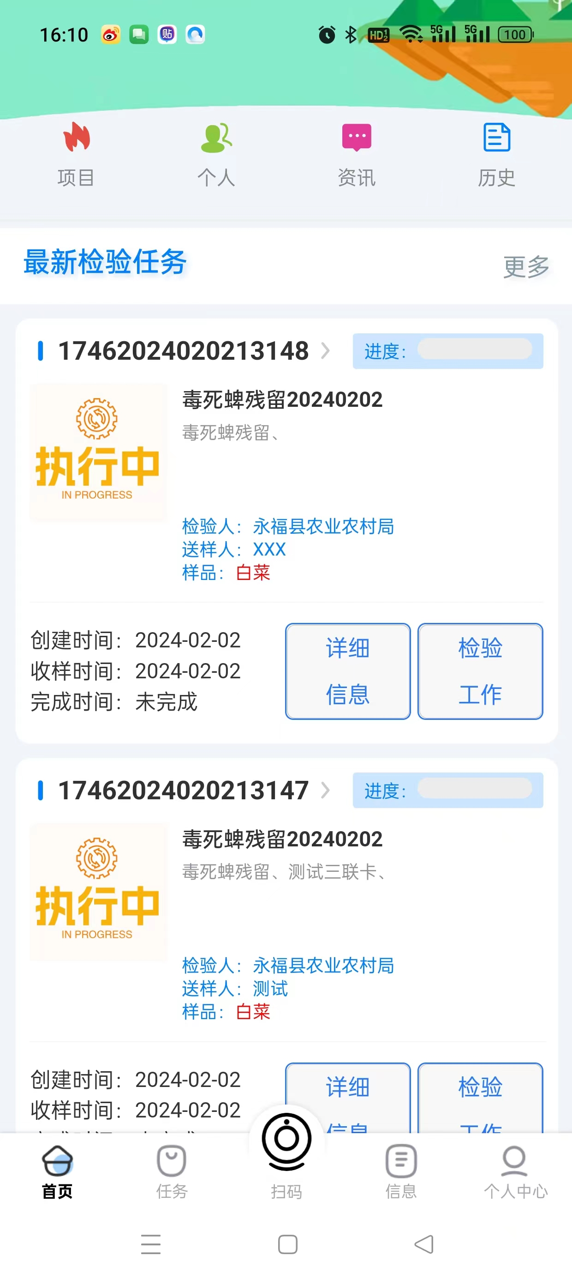
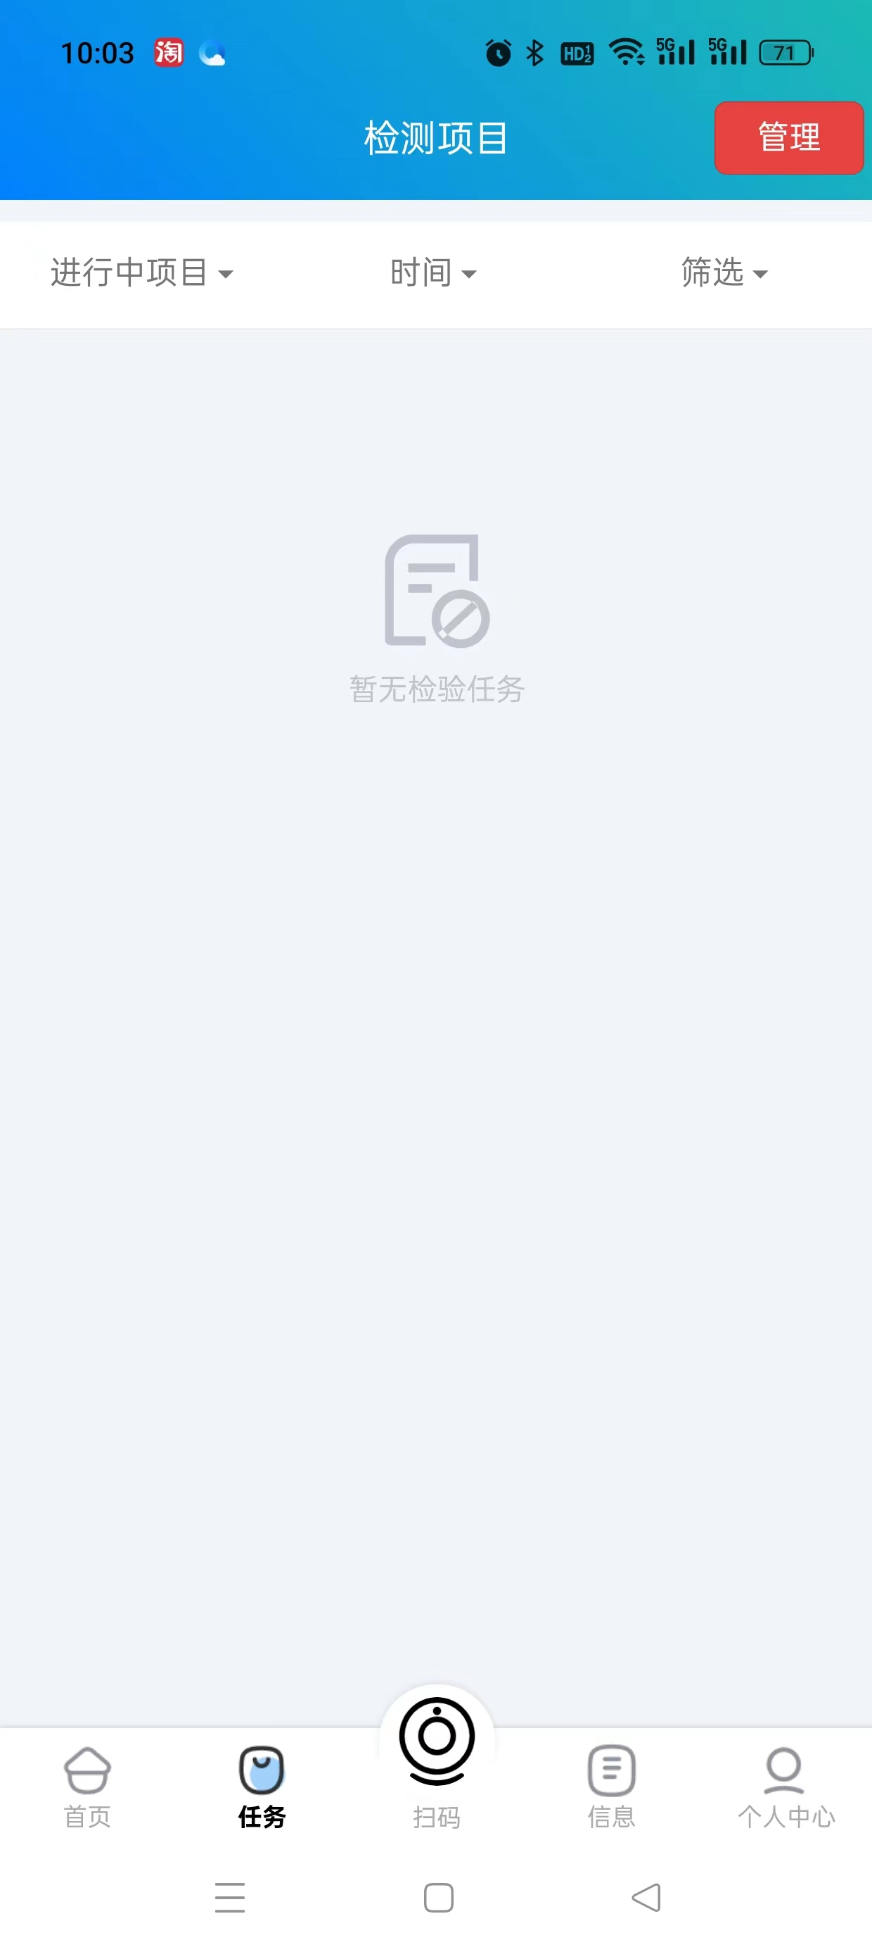
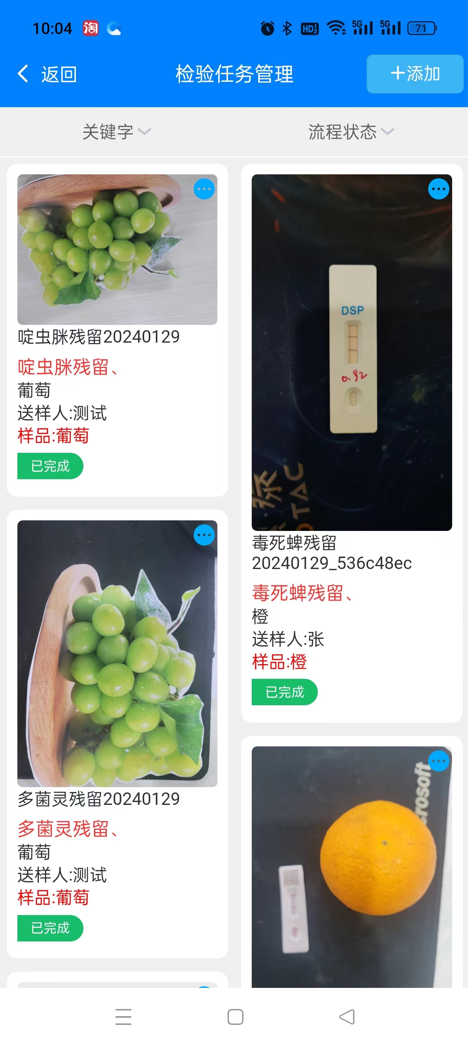
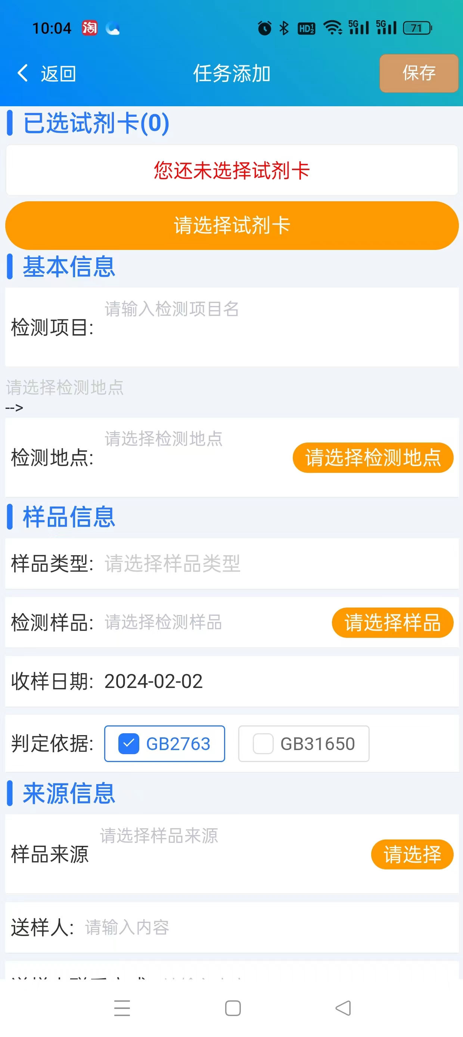
任务添加
1.登录后点击任务
2.任务界面右上方点击管理进入管理页面
3.管理页面右上方点击添加，进入任务添加界面
4.任务添加界面填写信息

Slide 3
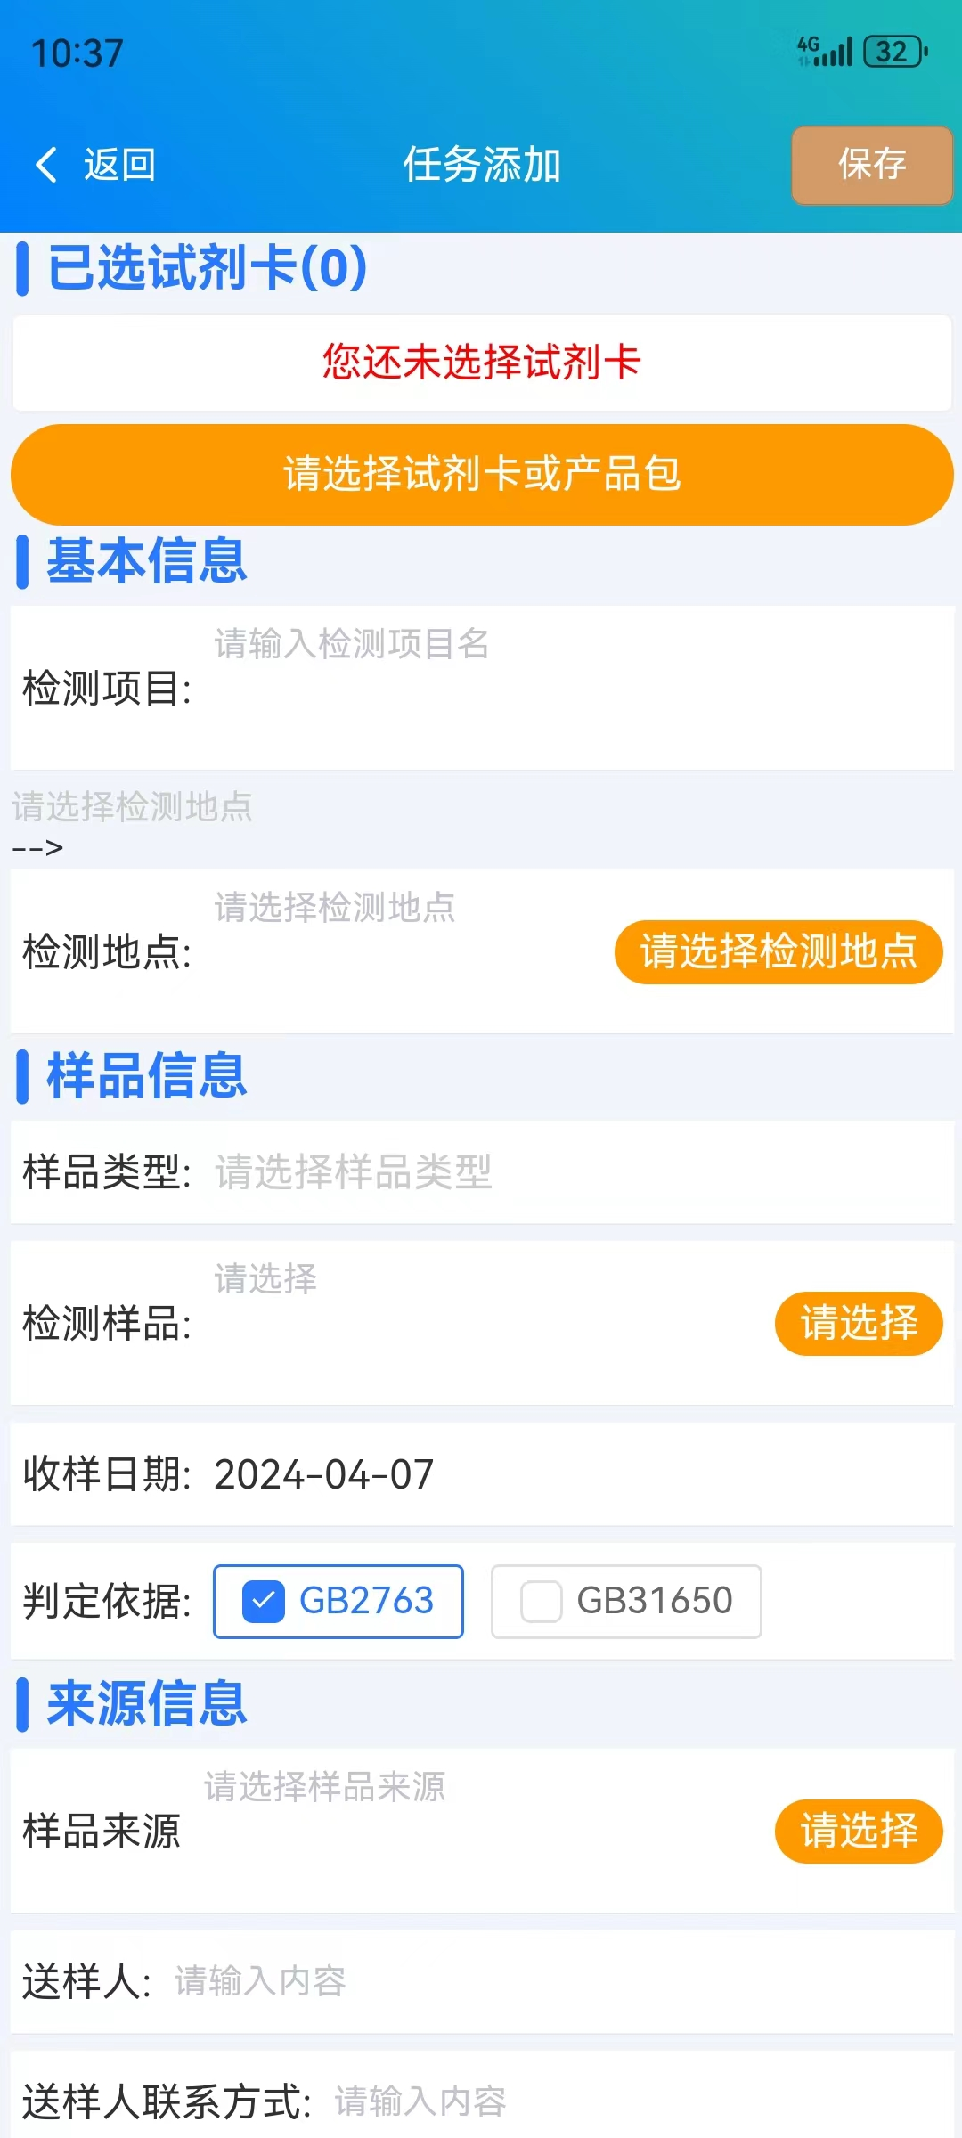
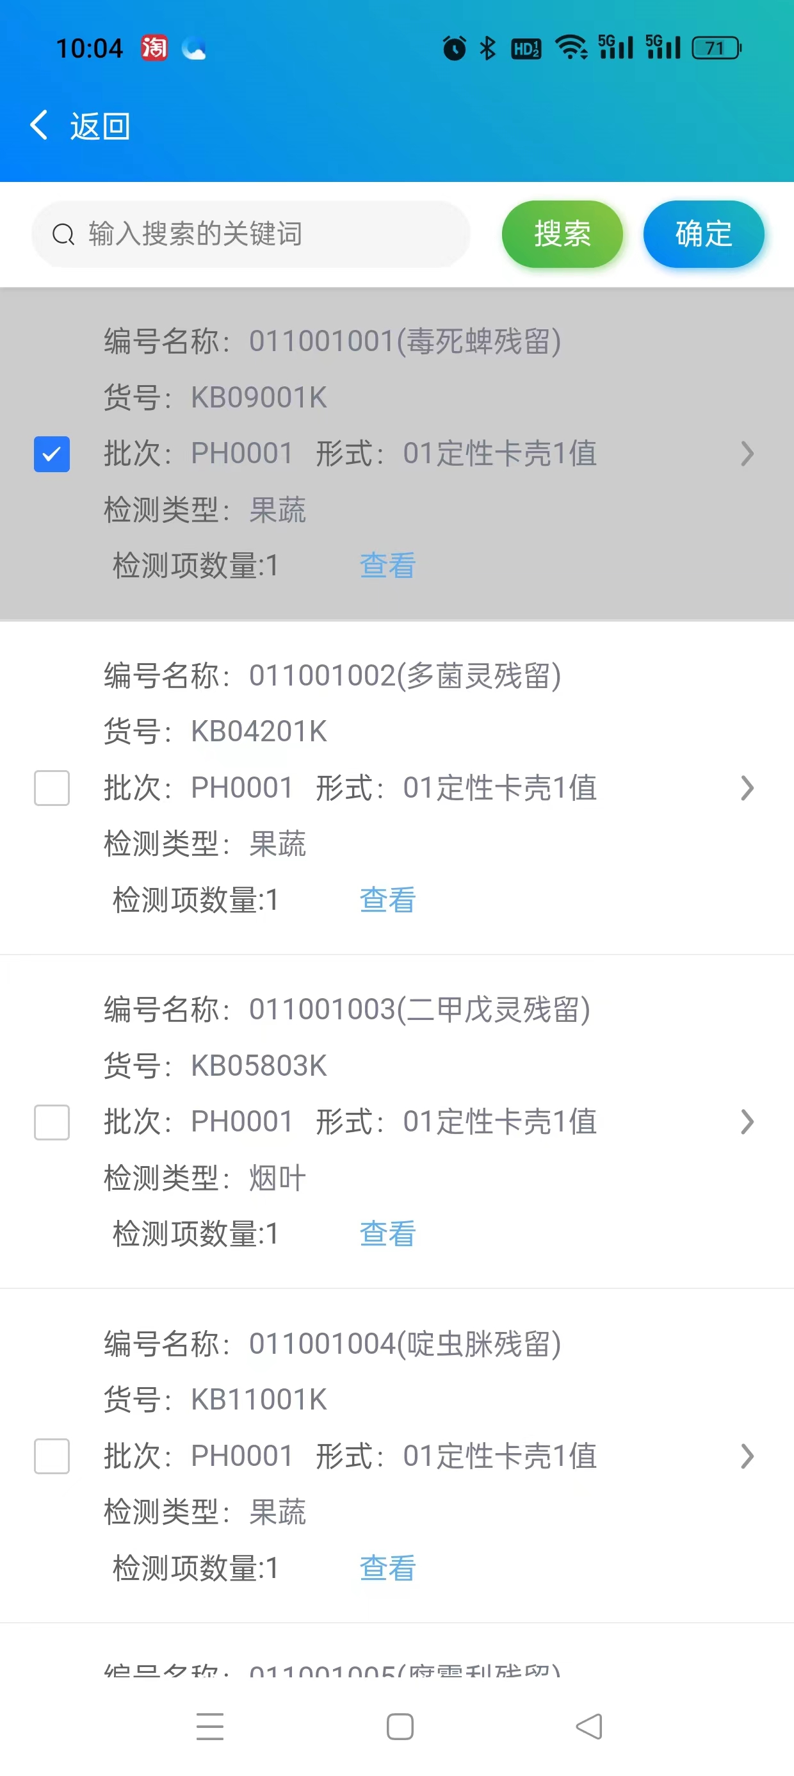
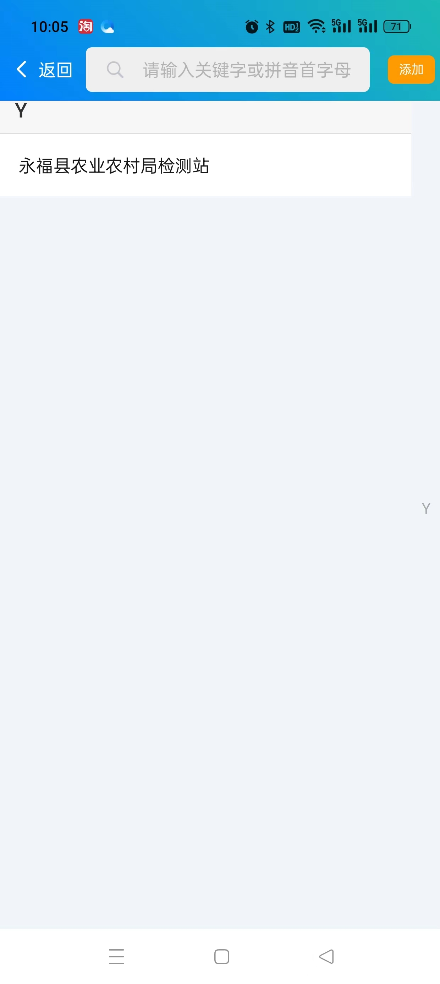
任务添加信息填写
选择试剂卡
选择检测地点
1.点击请选择试剂卡或产品包，选择试剂卡或产品包
2.选择好试剂卡或产品包后，点击确认（试剂卡分单联及多联，根据实际项目情况选择）
1.点击请选择检测地点
2.选择地点

Slide 4
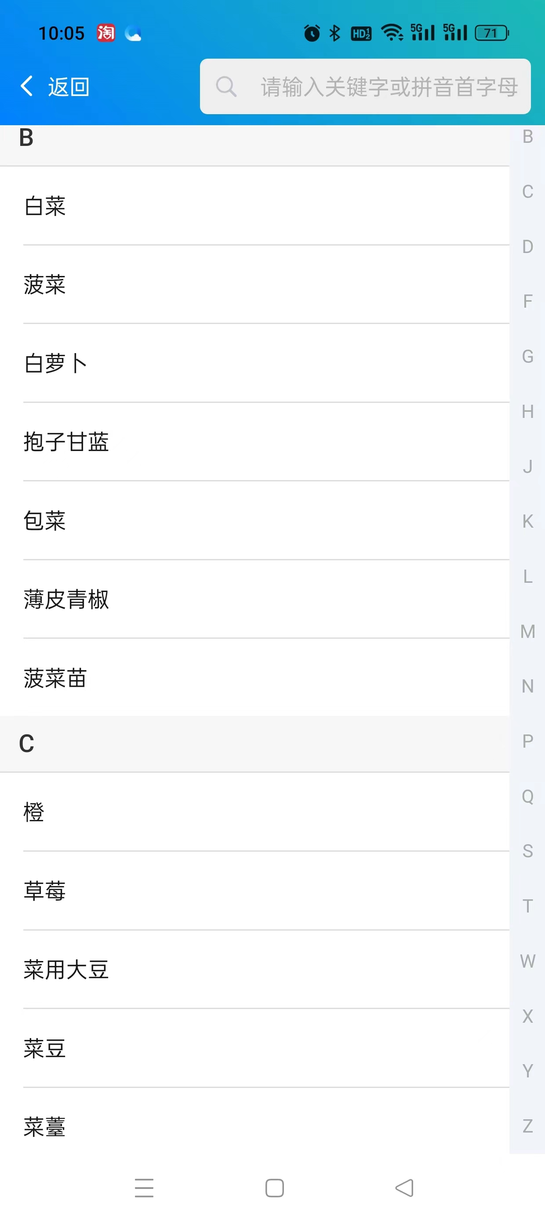
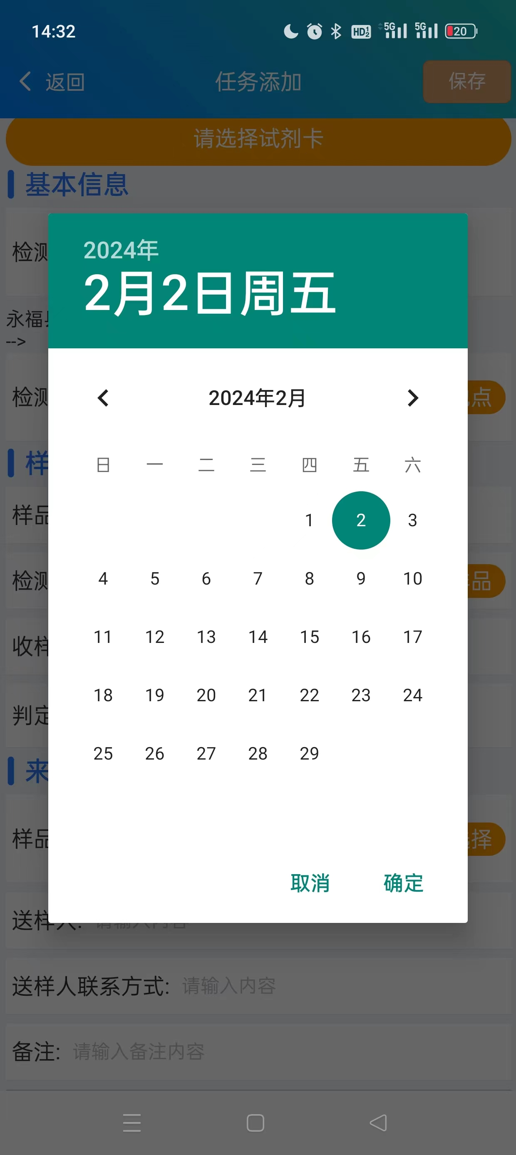
任务添加信息填写
选择检测样品
选择收样时间
1.点击请选择样品，选择样品
2.选择样品品类
1.点击收样日期，收样日期默认为创建任务当天日期
2.选择后，点击确认

Slide 5
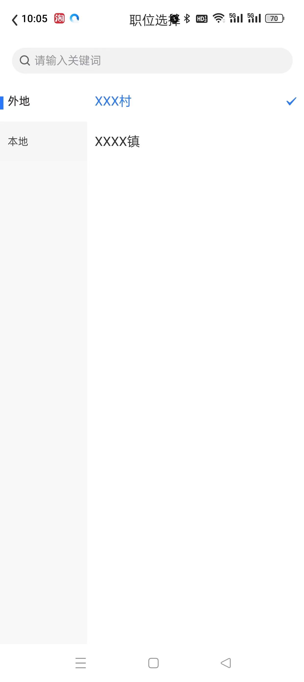
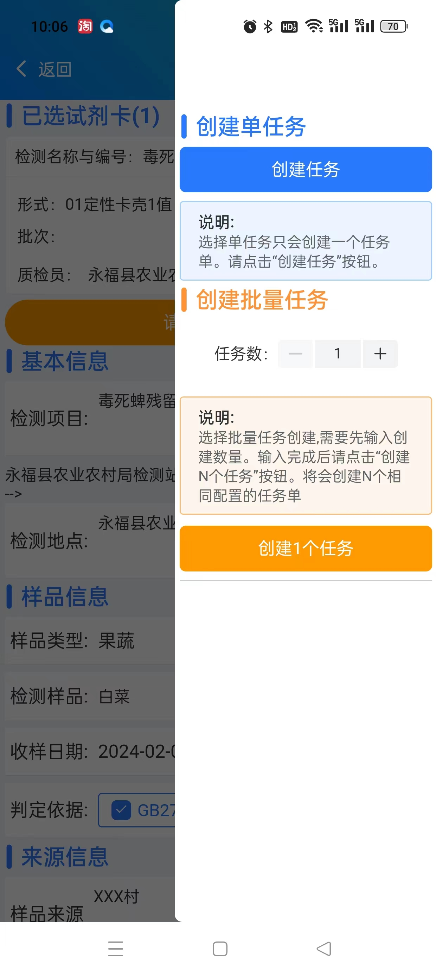
任务添加
任务添加信息填写
选择样品来源
送样人信息填写
1.点击样品来源，选择样品来源
2.选择样品来源
1.填写送样人及联系方式，所有信息填写完成后点击保存
2.点击创建任务即可创建

Slide 6
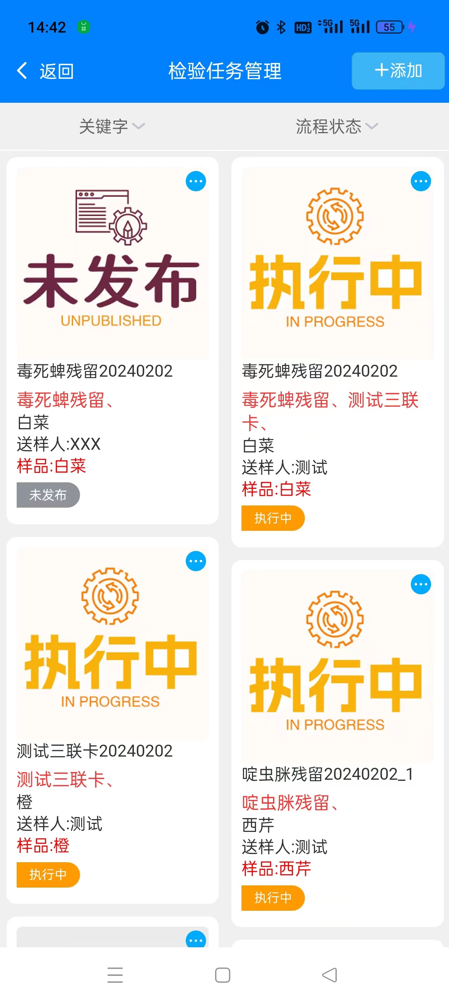
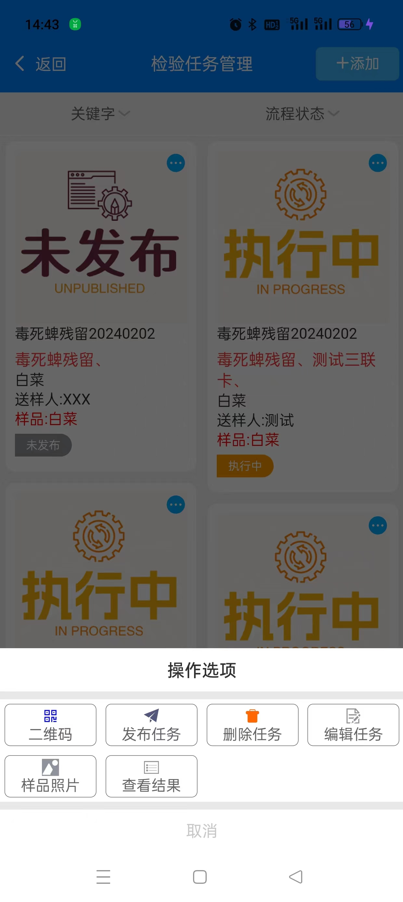
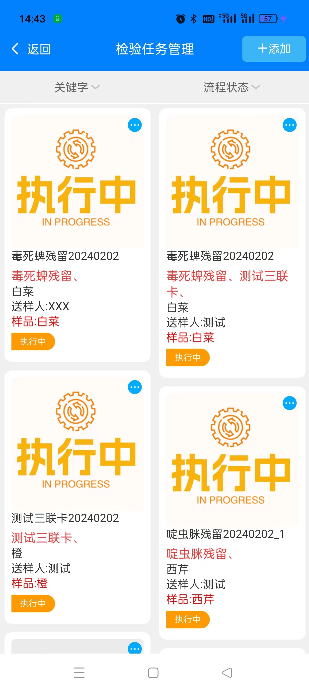
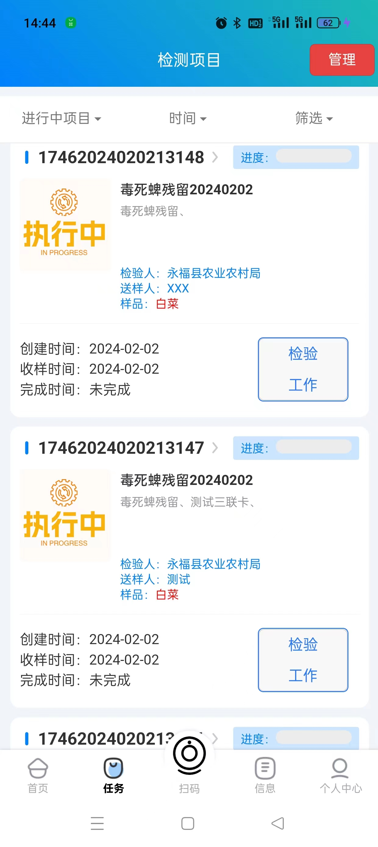
任务发布
1.返回任务管理界面，点击创建的任务
2.选择发布任务
3.发布完成
4.点击可查看详情

Slide 7
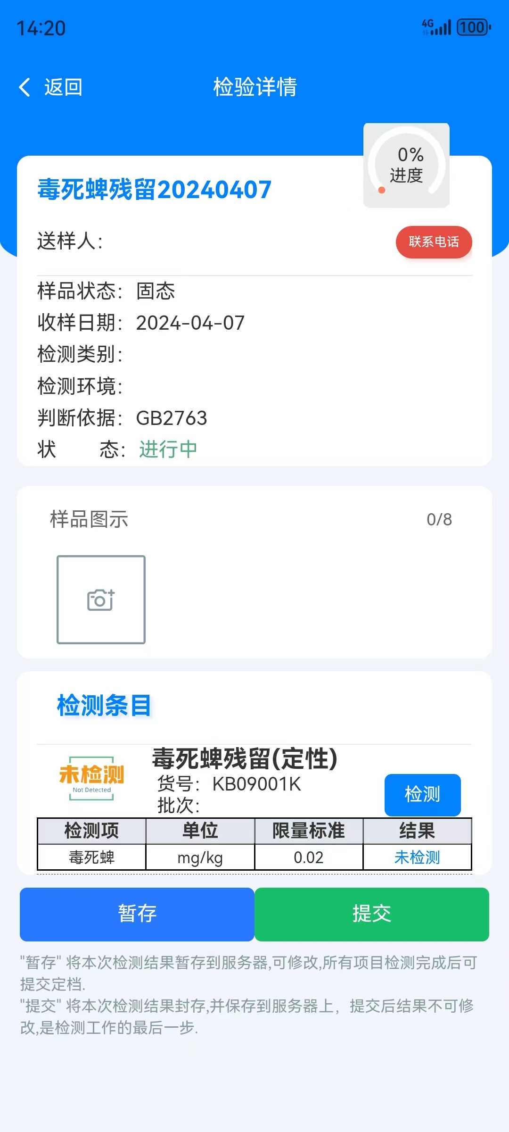
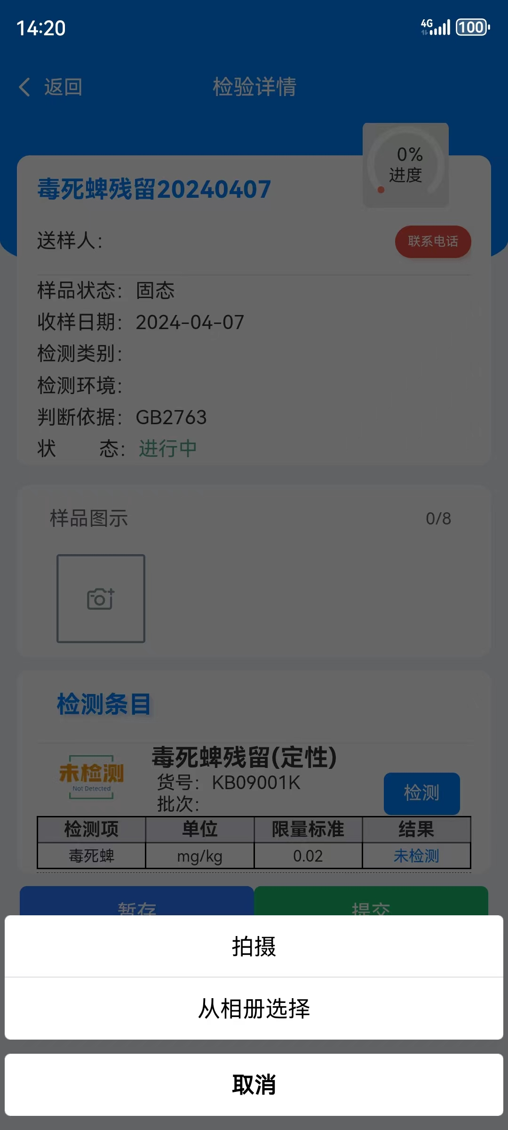
检验工作
上传样品图示
1.点击样品图示
2.拍摄图片或从相册选择图片上传

Slide 8
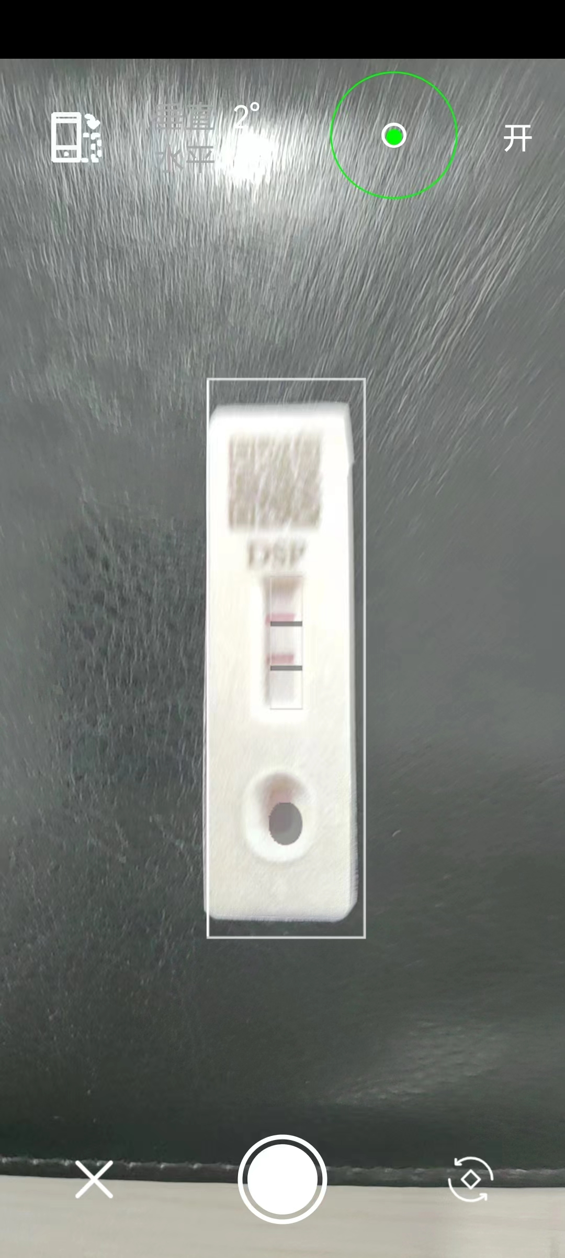
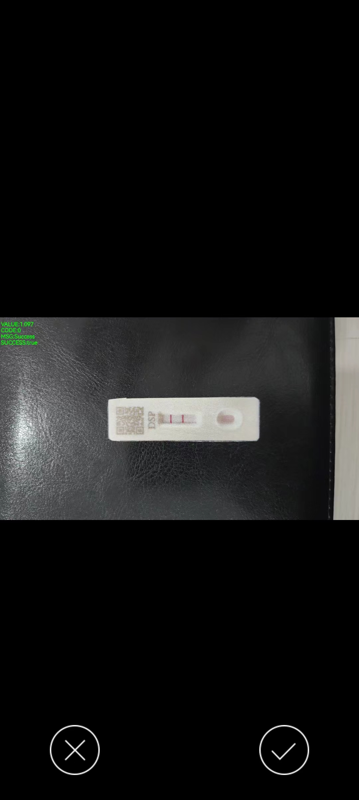
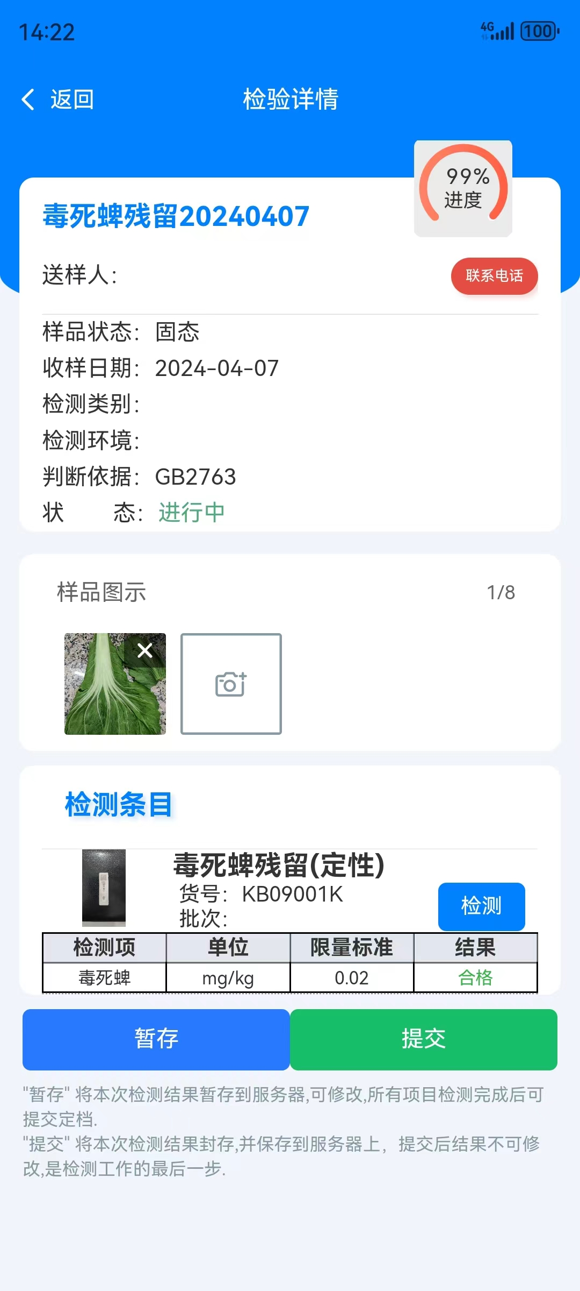
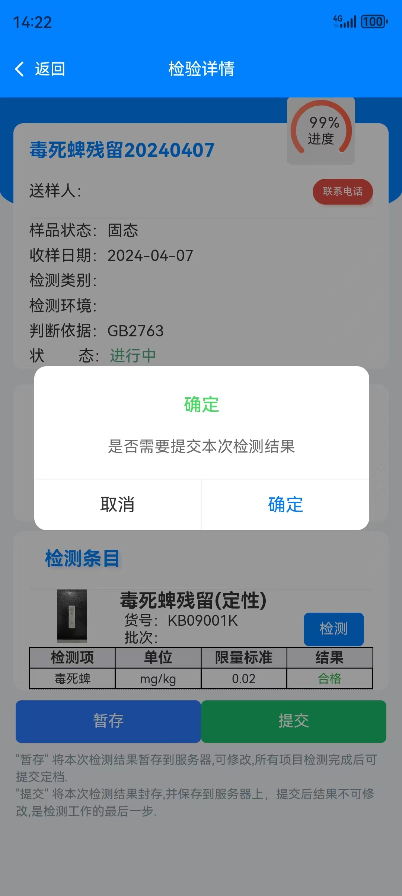
检验工作
上传检测结果
1.点击检测条目
2.按照要求拍摄胶体金卡
3.出现绿色字体即为识别成功，即可上传
4.提交检测结果

Slide 9
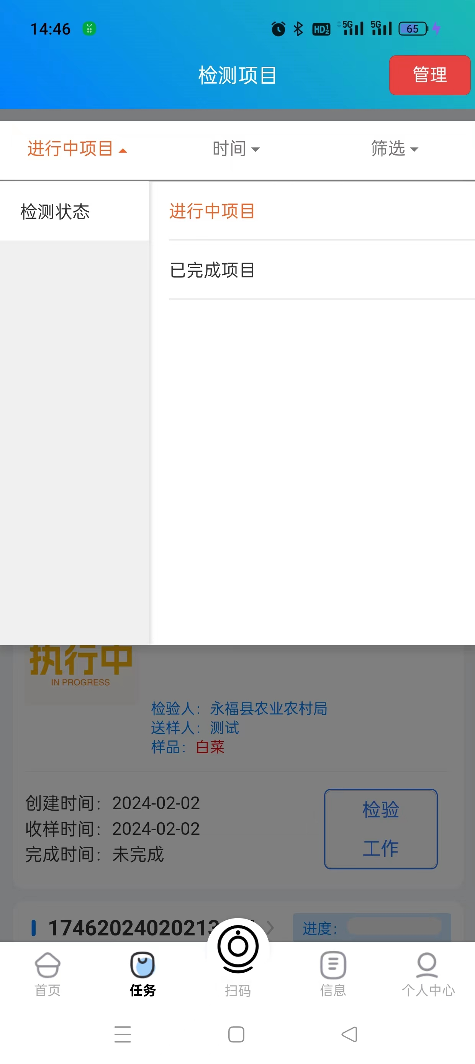
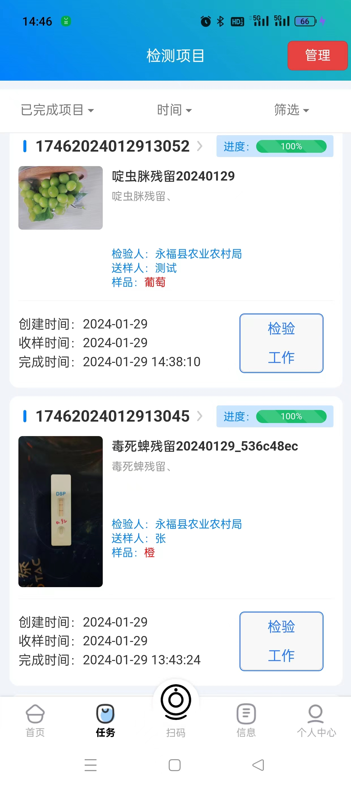
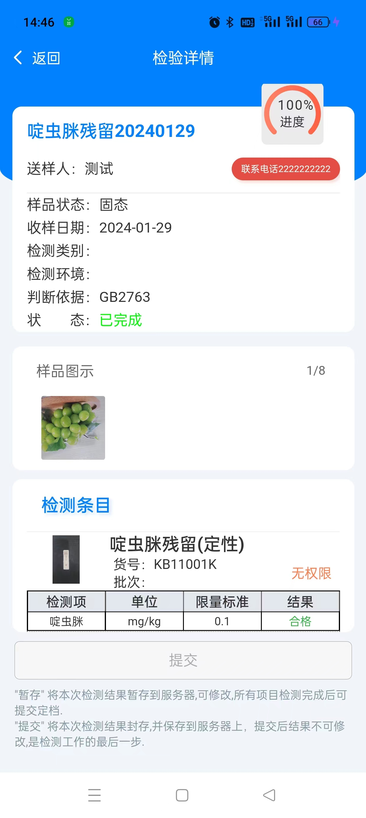
项目查找
1.点击任务界面
2.选择左上角进行选择，可查找之前所有创建的任务
3.点击选择项目的检验工作可可查看详情

Slide 10
提交成功后，数据可直接上传至区局监管追溯平台
—“广西农产品质量安全监管与追湖信息平台”

